Slide 1
Epreuves écrites : la dissertation
Mise en perspective avec le chapitre :
Quelle action publique pour l’environnement ?

Slide 2
Les épreuves écrites
Le candidat se voit toujours proposé un choix entre l’épreuve composée et la dissertation.
Remarque : EC3 et dissertation : champs différents du programme.
Durée = 4h

Slide 3
Les questions évaluables des épreuves écrites
(années impaires : session 2021 et suivantes)
Science économique | - Quels sont les sources et les défis de la croissance économique ? - Quels sont les fondements du commerce international et de l'internationalisation de la production ? - Comment lutter contre le chômage ?
Sociologie et science politique | - Comment est structurée la société française actuelle ? - Quelle est l'action de l'École sur les destins individuels et sur l'évolution de la société ? - Quels sont les caractéristiques contemporaines et les facteurs de la mobilité sociale ? - Comment expliquer l'engagement politique dans les sociétés démocratiques ?
Regards croisés | - Quelle action publique pour l'environnement ?

Slide 4
Les questions évaluables des épreuves écrites
(années paires : session 2022 et suivantes)
Science économique | - Quels sont les sources et les défis de la croissance économique ? - Quels sont les fondements du commerce international et de l'internationalisation de la production ? - Comment expliquer les crises financières et réguler le système financier ? - Quelles politiques économiques dans le cadre européen ?
Sociologie et science politique | - Comment est structurée la société française actuelle ? - Quelles sont les mutations du travail et de l'emploi ? - Comment expliquer l'engagement politique dans les sociétés démocratiques ?
Regards croisés | - Quelles inégalités sont compatibles avec les différentes conceptions de la justice sociale ?

Slide 5
Nature de l’épreuve et attentes

Slide 6
La dissertation, nature de l’épreuve :
Programme officiel du cycle terminal et le texte du BO spécial n°2 du 13 février 2020 définissant les épreuves de baccalauréat, donc celui de la dissertation.
« Le libellé du sujet de la dissertation invite le candidat à poser et à traiter, d'une façon organisée et réfléchie, un problème exigeant un effort d'analyse économique et/ou sociologique et politique. »

Slide 7
La dissertation, nature de l’épreuve
Objectifs affichés en introduction du sujet
« Objectifs de l'épreuve : compétences et connaissances évaluées
Il est demandé au candidat :
- de répondre à la question posée par le sujet ;
- de construire une argumentation à partir d'une problématique qu'il devra élaborer ;
- de mobiliser des connaissances et des informations pertinentes pour traiter le sujet, notamment celles figurant dans le dossier ;
- de rédiger en utilisant le vocabulaire économique et social spécifique approprié à la question et en organisant le développement sous la forme d'un plan cohérent qui ménage l'équilibre des parties.
Il sera tenu compte, dans la notation, de la clarté de l'expression et du soin apporté à la présentation. »

Slide 8
Les sujets de dissertation
Pas de sujet transversal (entre chapitre)
Pas de sujet sur le programme de Première (mais les notions peuvent être présentes dans les documents, voire dans l’intitulé).
Peut correspondre à un OA, ou plusieurs OA d’un même chapitre.

Slide 9
Les intitulés des sujets de dissertation
Une diversité des intitulés :
- Comment peut-on expliquer, analyser…
- En quoi… ?
- Quel est le rôle de… ? Quels sont les effets de … sur … ?
- Peut-on justifier… ?
- Dans quelle mesure…

Slide 10
Le dossier documentaire
- 3 ou 4 documents strictement factuels (pas d’explications, de mécanismes…)
Ex : données statistiques (graphique, tableau, carte, radar, etc.) ;
- Document texte possible mais aussi strictement factuel (chronologie, extrait d'entretien, monographie, récit de vie, compte rendu d'enquêtes, etc.).
- Chaque document statistique 120 données max ; texte : 2 500 signes max.

Slide 11
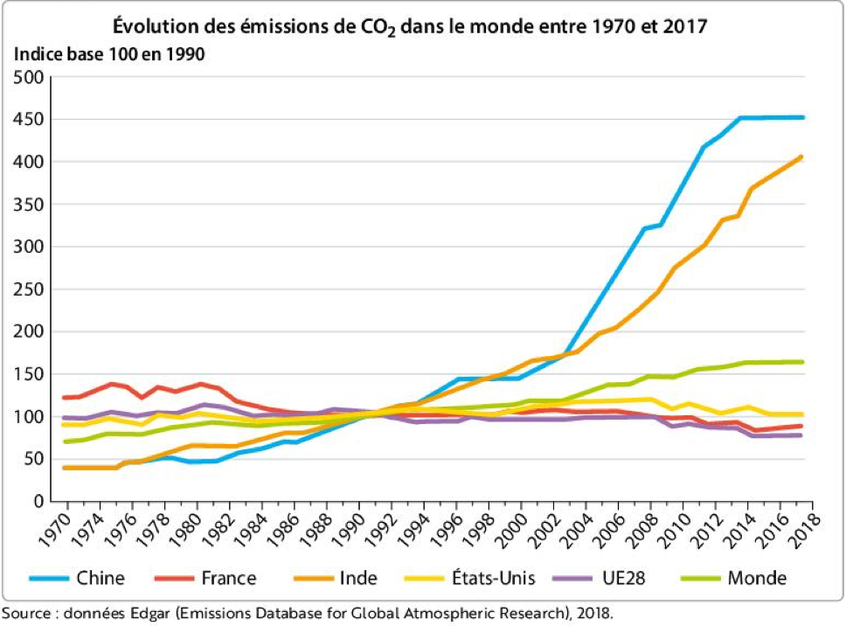
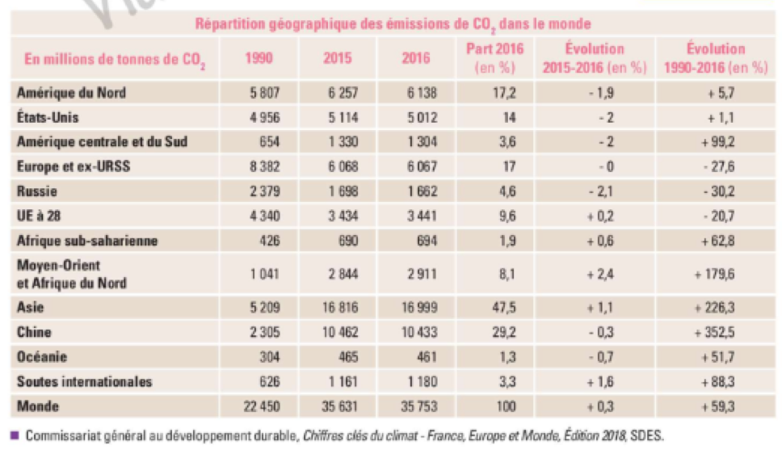
Nature du document
Un tableau ou un graphique
Hatier, p.336
Bordas p.388

Slide 12
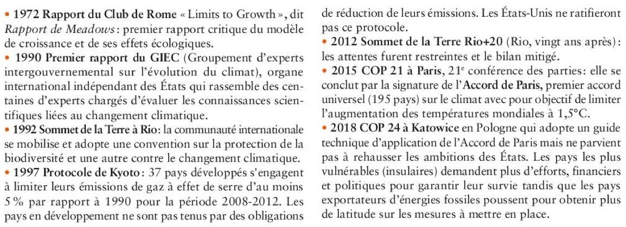
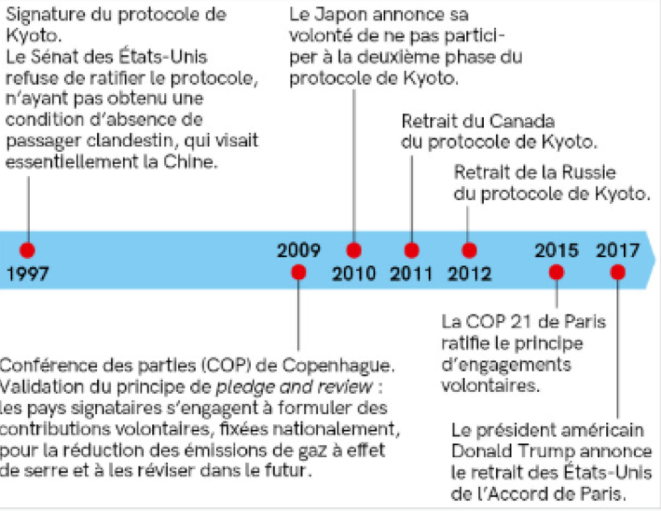
Dissertation : nature des documents
Une chronologie
Belin, p438
Nathan, p.340

Slide 13
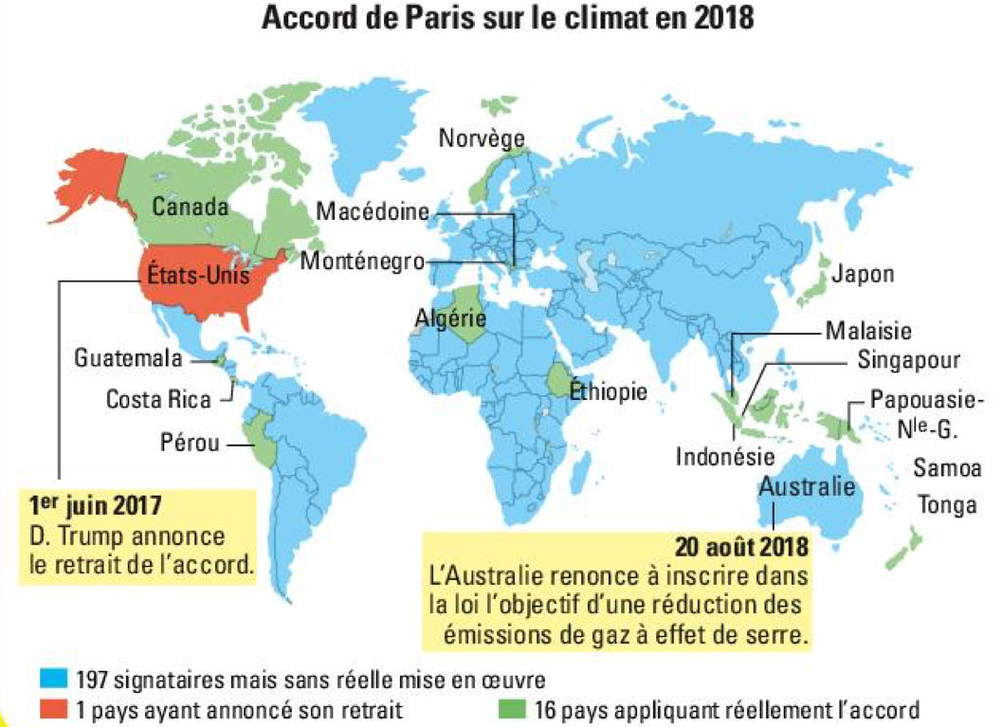
Dissertation : nature des documents
Une carte
Belin, p438

Slide 14
Différences avec l’ancienne épreuve ?
Pas de différence avec « l’ancienne » épreuve de dissertation :
- même durée,
- même règles de composition du dossier documentaire
- règles similaires pour la formulation des intitulés
- critères d’évaluation similaires…

Slide 15
Attentes et critères d’évaluation de la dissertation

Slide 16
Attentes et critères d’évaluation
Cadrage national et académique de l’évaluation des épreuves du baccalauréat lors des corrections (commissions)
En amont : une grille est aujourd’hui (et depuis peu) proposée
https://eduscol.education.fr/cid141765/sujets-zero-et-specimens-bac-2021.html#lien5
Remarque : cette page qui contient les sujets 0 et les critères pour les épreuves de Term, mais aussi pour les épreuves de 1ere.

Slide 17
Critères d’évaluation de la dissertation (1/2)
CRITÈRES D’ÉVALUATION | CRITÈRES DE RÉUSSITE
Mobilisation des connaissances du programme en lien avec le sujet | Je mobilise avec pertinence les connaissances acquises dans le cadre du programme pour traiter le sujet. J'explicite les connaissances mobilisées en expliquant les mécanismes ou processus et en donnant des exemples appropriés.
Exploitation du dossier en lien avec le sujet | J'exploite le dossier documentaire en sélectionnant les informations utiles pour répondre au sujet. Je lis correctement les données statistiques et effectue éventuellement des calculs simples pour mieux les exploiter. J’utilise les connaissances que j’ai acquises dans le cadre du programme pour enrichir l’exploitation du dossier.
Qualité de l’argumentation | Je réponds à la consigne du sujet en développant une argumentation reposant sur un plan cohérent et logique. Je développe mon argumentation sous la forme d’une introduction, d’un développement composé de deux ou trois parties équilibrées et d'une conclusion. Chaque partie est structurée en deux ou trois sous-parties qui se complètent. Mon argumentation prend appui sur l’exploitation du dossier documentaire et la mobilisation de connaissances pertinentes pour répondre au sujet. J’exploite les données statistiques du dossier documentaire pour justifier et illustrer mon raisonnement.

Slide 18
Critères d’évaluation de la dissertation (2/2)
CRITÈRES D’ÉVALUATION | CRITÈRES DE RÉUSSITE
Qualité de l’introduction et de la conclusion | Dans l’introduction : - je présente les enjeux du sujet et j’en explicite les termes clés. - je présente une problématique adaptée à la question posée par le sujet et j'annonce clairement mon plan. Dans la conclusion, je synthétise les principaux arguments et réponds au sujet.
Rédaction claire et soignée | Je rédige en m’exprimant de façon claire et correcte et je fais attention à l’orthographe.

Slide 19
Quelle action publique pour l’environnement ?
Présentation du chapitre

Slide 20
Quelle action publique pour l’environnement ?
- Chapitre du programme de terminal, années impaires (le programme : https://eduscol.education.fr/cid144153/ses-bac-2021.html)
- « Nouveau » chapitre (avec des éléments présents dans les anciens programmes, mais dans des chapitres différents)
- Regards croisés : sciences politiques / sciences économiques
- fiche Eduscol : https://cache.media.eduscol.education.fr/file/SES/97/1/RA20_Lycee_G_T_SES_action-publique-environnement_1343971.pdf

Slide 21
Quelle action publique pour l’environnement ?
Contenus : souvent présents dans les anciens programmes, mais dans des chapitres différents
Traitement du chapitre :
- tenir compte de chaque objectif d’apprentissage en tant que tel…
- … mais possibilité (voire invitation explicite) au croisement des items.

Slide 22
Les objectifs d’apprentissage en perspective avec les anciens programmes
Chapitre : Quelle action publique pour l’environnement ?

Slide 23
Quelle action publique pour l’environnement ?
Légende du tableau :
en rouge = notions similaires entre les anciens programmes et les nouveaux programmes
en vert = items similaires entre les anciens programmes et les nouveaux programmes
en bleu = nouveaux items
Remarque : présence de la notion de « bien commun » dans le nouveau programme, alors que l’ancien faisait référence aux « biens collectifs »

Slide 24
Nouveau programme de Terminale | Anciens chapitres (1ere et Terminale)
Quelle action publique pour l’environnement ? Savoir identifier les différents acteurs (pouvoirs publics, ONG, entreprises, experts, partis, mouvements citoyens) qui participent à la construction des questions environnementales comme problème public et à leur mise à l’agenda politique ; comprendre que ces acteurs entretiennent des relations de coopération et de conflit. Comprendre que l’action publique pour l’environnement articule différentes échelles (locale, nationale, européenne, mondiale). En prenant l’exemple du changement climatique : connaître les principaux instruments dont disposent les pouvoirs publics pour faire face aux externalités négatives sur l’environnement : réglementation, marchés de quotas d'émission, taxation, subvention à l’innovation verte ; comprendre que ces différents instruments présentent des avantages et des limites, et que leur mise en œuvre peut se heurter à des dysfonctionnements de l’action publique ; comprendre qu’en présence de bien commun les négociations et accords internationaux liés à la préservation de l’environnement sont contraints par des stratégies de passager clandestin et les inégalités de développement entre pays. | Comment un phénomène social devient-il un problème public ? On présentera une première approche de la construction des politiques publiques par l'interaction de divers acteurs (lutte contre l'échec scolaire, l'illettrisme, le tabagisme, la délinquance routière, etc.). On montrera comment la définition des problèmes publics et leur inscription à l'agenda politique sont un enjeu de conflit et un objet de coopération. Notions : Agenda politique, action publique
 | Quels instruments économiques pour la politique climatique ? L’exemple de la politique climatique permettra d’analyser les instruments dont disposent les pouvoirs publics pour mener des politiques environnementales. En lien avec le programme de première sur les marchés et leurs défaillances, on montrera la complémentarité des trois types d’instruments que sont la réglementation, la taxation, les marchés de quotas d’émission. On remarquera que, si les marchés laissés à eux-mêmes ne peuvent résoudre les problèmes, ils peuvent constituer un instrument d’action si le contexte institutionnel adapté est mis en place. Pour l’analyse de ces instruments, les exercices et la représentation graphique seront privilégiés. Notions : Réglementation, taxation, marché de quotas d’émission Acquis de 1ere : externalités, biens collectifs, capital social.

Slide 25
Structuration des objectifs d’apprentissage
Chapitre : Quelle action publique pour l’environnement ?

Slide 26
Acteurs entretiennent relations de
coopération et de conflit.
Différents acteurs
(pouvoirs publics, ONG, entreprises, experts, partis, mouvements citoyens)
Différentes échelles
(locale, nationale, européenne, mondiale)
Questions environnementales comme problème public
+ mise à l’agenda politique
Sciences po
Quelle action publique
pour l’environnement ?
Sciences éco
Principaux instruments face aux
externalités négatives :
- réglementation,
- marchés de quotas d'émission,
- taxation,
- subvention à l’innovation verte
(exemple de la politique climatique)
Avec biens communs : négociations + accords internationaux
contraints par :
- stratégies de passager clandestin - inégalités de développement entre pays.
(exemple de la politique climatique)

Slide 27
Exemples de sujet de dissertation
Chapitre : Quelle action publique pour l’environnement ?

Slide 28
Sujet zéro
Comment la préservation de l’environnement est-elle devenue un problème public ?

Slide 29
DOCUMENT 1
Les parlementaires et l’environnement
Question posée aux parlementaires et à la population :
« De ces trois opinions, laquelle se rapproche le plus de la vôtre : »
 | Parlementaires |  | Public
 | 2003 | 2010 | 2003 | 2009
Les désordres du climat (tels que les tempêtes ou les inondations en France) sont causés par l’effet de serre | 21 | 34 | 35 | 50
Les désordres du climat (tels que les tempêtes ou les inondations en France) sont des phénomènes naturels comme il y en a toujours eu | 18 | 19 | 14 | 13
Aujourd’hui, personne ne peut dire avec certitude les vraies raisons du désordre du climat | 60 | 44 | 48 | 36
Sans réponse | 1 | 3 | 3 | 1
Total | 100 % | 100 % | 100 % | 100 %

Slide 30
DOCUMENT 2
Les périodes historiques de la politique environnementale française
1971 : Création du ministère de l’environnement → phase de fondation
- institutionnalisation popularisation d’un concept flou
- rassemblement des politiques (gérées de façon discontinue par plusieurs ministères).
- enclenchement d’un travail de création ou de remise en ordre législatif ou réglementaire
- stimulation des autres ministères à ranimer leurs départements environnementaux (entre autres par souci de ne pas les voir transférés au nouvel arrivant)
1990 : Plan national pour l’environnement → phase de consolidation
- territorialisation (décentralisation) : création des DIREN (directions régionales de l’environnement)
- création d’agences périphériques : l’ADEME (agence de la transition écologique), l’INERIS (institut national de l'environnement industriel et des risques) et l’IFEN (institut français de l'environnement)
- augmentation substantielle du budget du ministère
- définition d’objectifs chiffrés
- intégration de l’environnement dans les activités économiques
2007 : Grenelle de l’environnement → phase d’ouverture
- instauration d’une procédure participative incluant cinq collèges : État, collectivités territoriales, patronat, syndicats et associations écologistes
- annonce de l’intégration de l’environnement au cœur de la décision publique, ainsi que de mesures structurantes telles que la contribution climat-énergie, la trame verte, ou encore le plan massif de reconversion du bâti.
Source : Valérie LACROIX et Edwin ZACCAI, « Quarante ans de politique environnementale en France : évolutions, avancées, constante », Revue française
d'administration publique, n°134, 2010.

Slide 31
DOCUMENT 3
Évolution du traitement des dimensions du changement climatique dans les journaux télévisés de 20 h de TF1 et France2 entre 1997 et 2006
N.B. : ce codage thématique donne un échantillon de 469 unités car parmi les 396 sujets analysés certains abordent plusieurs dimensions du problème.
Source : Jean-Baptiste COMBY, « Quand l'environnement devient « médiatique ». Conditions et effets de l'institutionnalisation d'une spécialité journalistique »,
Réseaux, n°5-6, 2009.
Lecture : En 1997, 29 % des sujets consacrés par les journaux télévisés de TF1 et de France 2 au changement climatique concernaient les conséquences de ce changement.
En % | 1997 | 1998 | 1999 | 2000 | 2001 | 2002 | 2003 | 2004 | 2005 | 2006 | Total
Conséquences | 29 | 33 | 56 | 41 | 19 | 33 | 51 | 63 | 46 | 69 | 44
Causes | 23 | 17 | 33 | 12 | 6 | 14 | 22 | 8 | 17 | 5 | 15
Solutions | 49 | 50 | 11 | 47 | 74 | 50 | 27 | 29 | 37 | 26 | 40
Total | 100 | 100 | 100 | 100 | 100 | 100 | 100 | 100 | 100 | 100 | 100
Effectif | 35 | 6 | 9 | 49 | 31 | 42 | 55 | 62 | 102 | 78 | 469

Slide 32
DOCUMENT 4
Les acteurs du « Grenelle de l’environnement¹ »
Note : au cours de l’analyse, deux catégories d’acteurs ont été introduites pour proposer une vision plus fine des participants : les experts (universitaires, souvent assimilés au collège État en raison de leur appartenance à la fonction publique) et les associations non environnementales (consommateurs et familles).
Source : d’après, « Les effets du Grenelle de l’environnement sur l’action publique. Analyse comparée entre deux secteurs : déchets et bâtiment », Gouvernement et action publique, vol. 6, 2017.
1 : Grenelle de l’environnement : ensemble de rencontres politiques organisées en France en 2007, visant à prendre des décisions à long terme en matière d'environnement et de développement durable.
 | Part en %
Collectivités territoriales | 10,6 %
Employeurs | 28 %
État | 39,8 %
Experts | 6,8 %
Organisations non gouvernementales environnementales | 8,1 %
Associations non environnementales | 2,3 %
Salariés | 4,2 %
Total | 100 %

Slide 33
Analyse du sujet
Le libellé invite à étudier « comment » la préservation de l’environnement est devenu un problème politique.
Correspond à l’objectif d’apprentissage n°1
- « construction des questions environnementales comme problème public et à leur mise à l’agenda politique »
- identifier différents acteurs qui participent à cette construction
et à l’objectif d’apprentissage n°2
« l’action publique pour l’environnement articule différentes échelles (locale, nationale, européenne, mondiale) »

Slide 34
Des sujets qui ne répondent pas aux attentes de l’épreuve
Analyse de la conformité des sujets proposés par les manuels au regard du programme officiel.

Slide 35
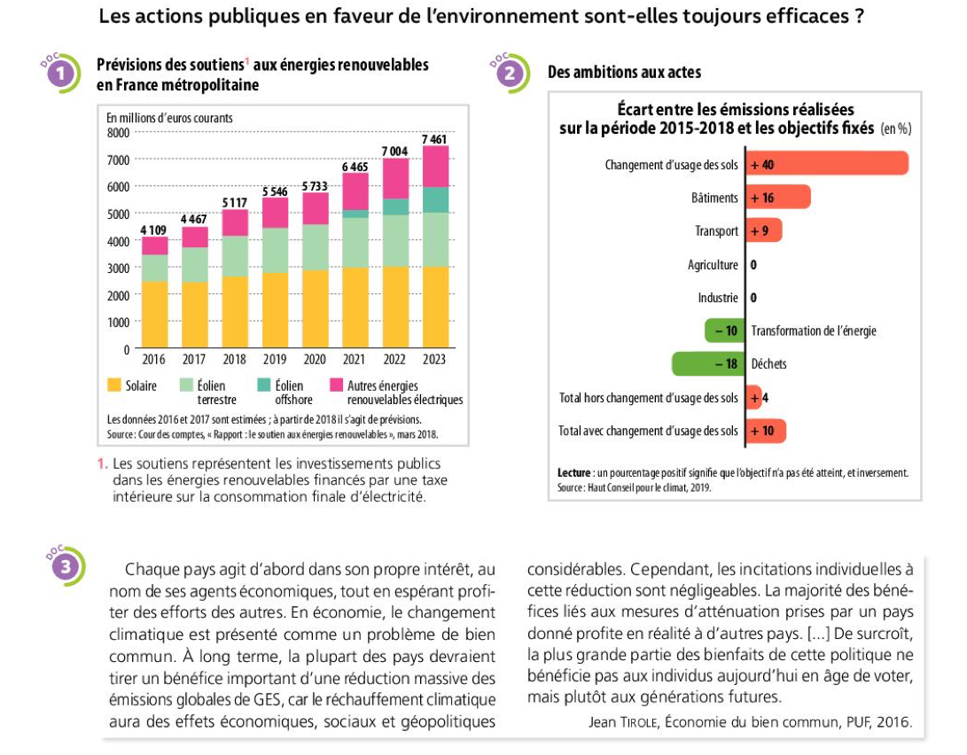
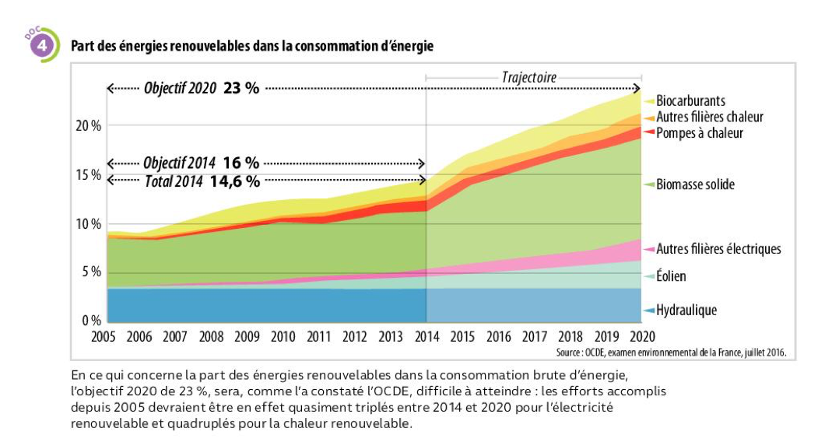
Hachette p.344
Le texte n’est pas strictement factuel
Dans une moindre mesure : le titre du document 2 n’est pas conforme
(et redondant avec le titre du dessous qui est pour sa part correct)

Slide 36
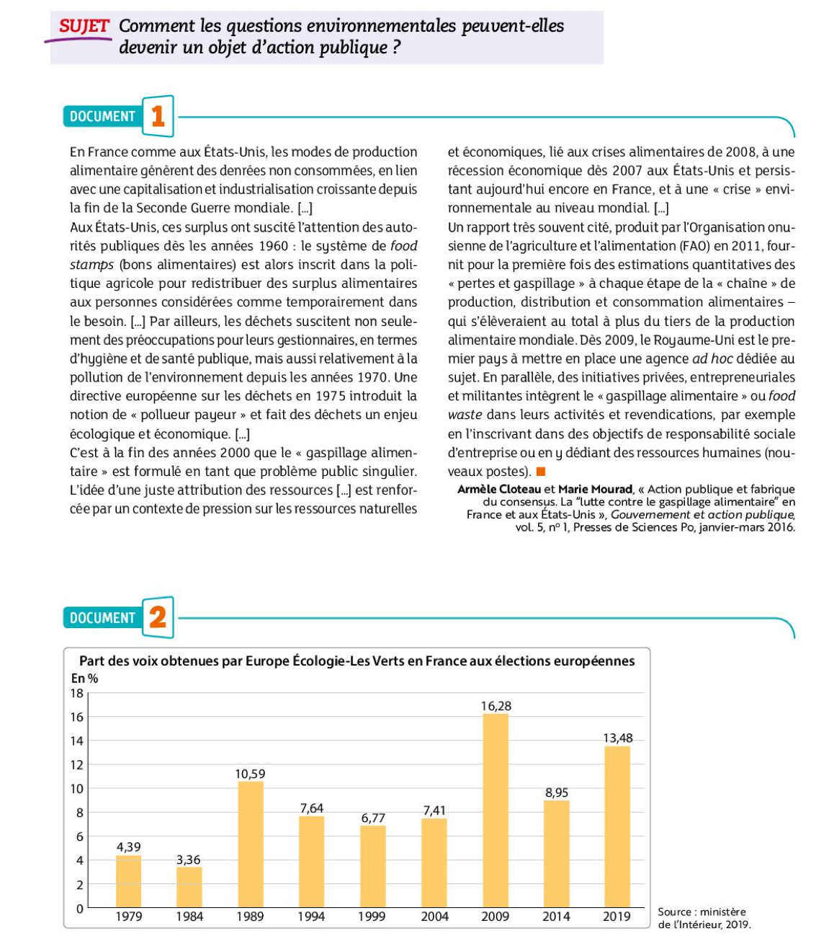
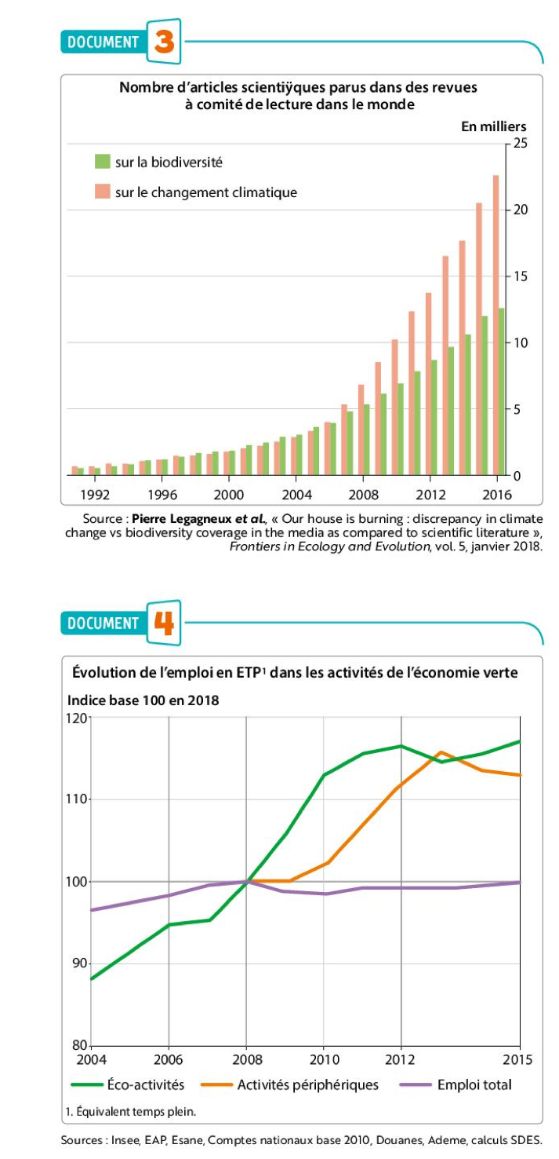
Le texte n’est pas strictement factuel

Slide 37
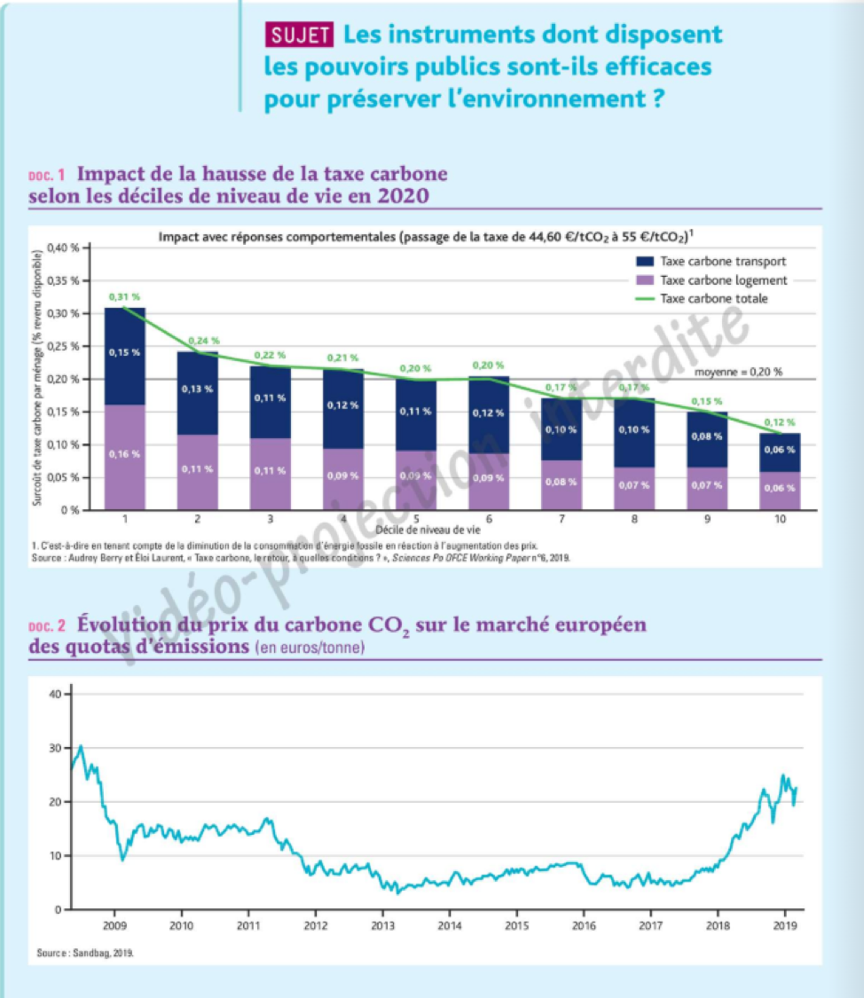
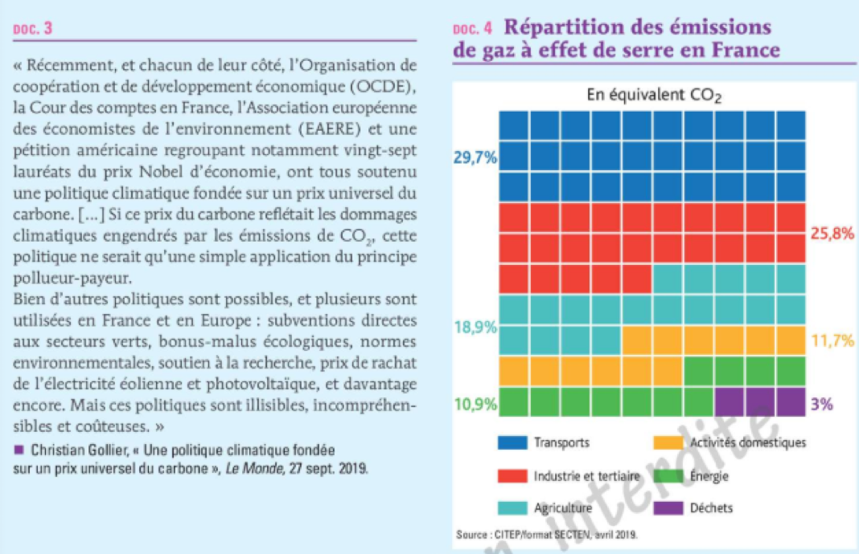
Hâtier, pp.342-343
Le texte n’est pas strictement factuel

Slide 38
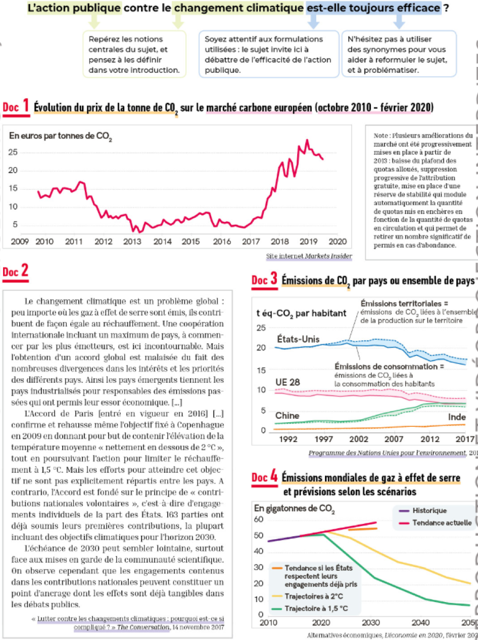
Le texte n’est pas strictement factuel
Nathan, pp. 348-349

Slide 39
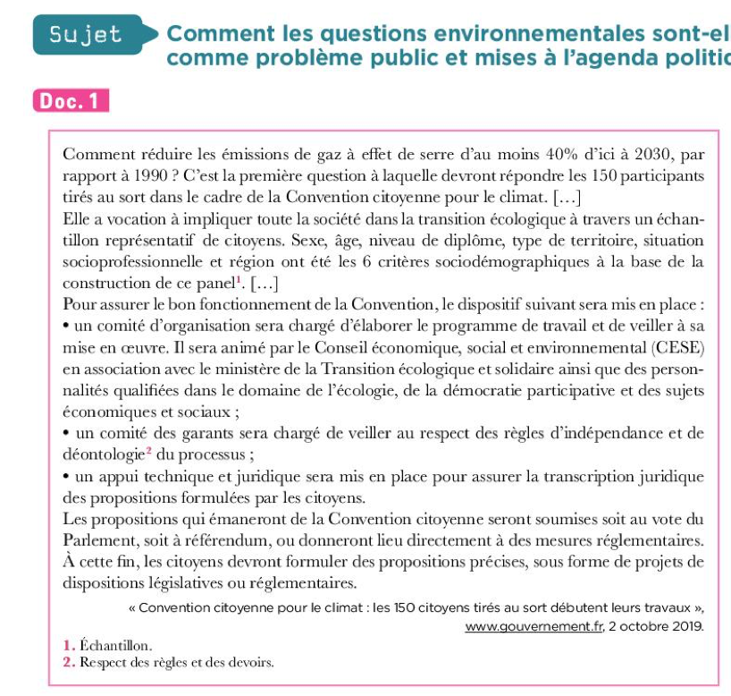
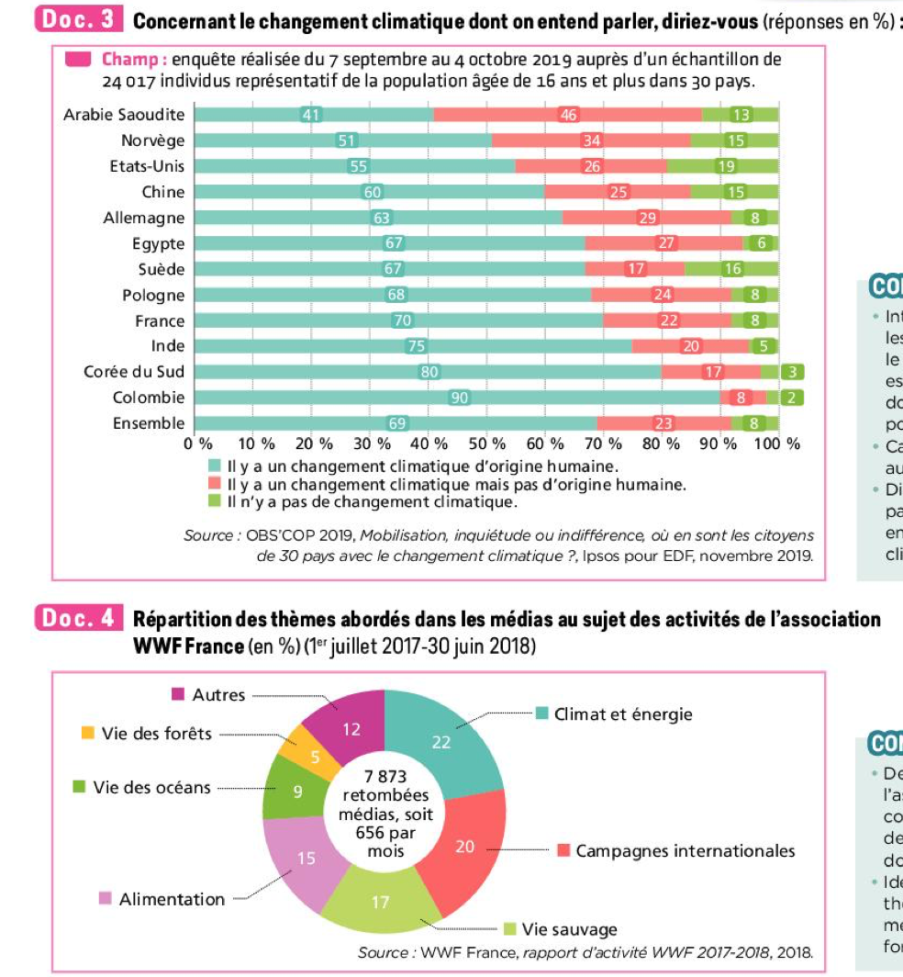
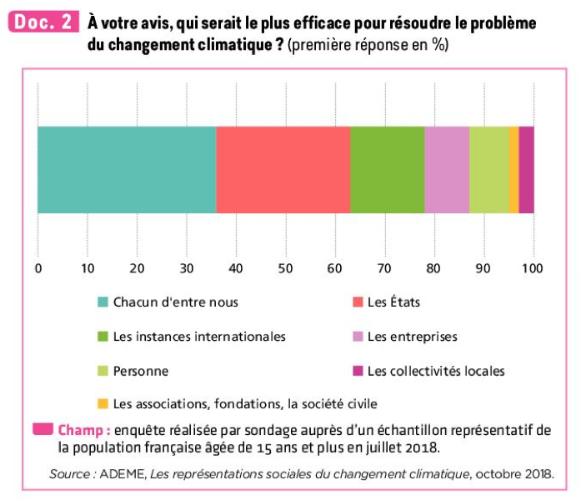

Slide 40
Conclusion de l’analyse des dissertations
Les sujets correspondent aux objectifs d’apprentissage du programme.
Les libellés sont corrects et conformes aux exigences
Le dossier documentaire contient toujours 4 documents (même s’il est possible qu’un sujet de dissertation n’en contienne que 3)…
… toujours avec un texte (même si ce n’est pas obligatoire)…
… ce texte n’étant souvent pas conforme, car non strictement factuel (ils apportent des éléments explicatifs, de notions, de mécanismes…)

Slide 41
Sources
Diaporama très complet sur ce chapitre, diffusé lors des journées de présentation des nouveaux programmes : Cliquez ici !
Fiche Eduscol du chapitre : Cliquez ici !
Les sujets 0 et les critères d’évaluation et de réussite de la dissertation : Cliquez ici !
Manuels de spécialité SES de terminale (Belin, Hatier, Hachette, Bordas, Nathan)

